Slide 1
Databázové systémy a SQL
Lekce 4
Daniel Klimeš

Slide 2
Práce s více tabulkami

Slide 3
Práce s více tabulkami / more tables
PatientID | Firstname | Lastname
1 | Jan | Novák
2 | Jana | Nová
3 | Karel | Starý
+
PatientID | ExamDate | ExamResult
1 | 12.1.2011 | 39,5
1 | 15.3.2011 | 36,8
2 | 2.2.2011 | 37,5

Slide 4
Vazby/ Relationships
ENTITY = tabulky/tables
RELATIONSHIP = vazba
E-R diagramy = datové modely (data models)
Typy vazeb:
1:1 – jeden řádek tabulky A má vazbu s jedním řádkem tabulky B
1:n – k jednomu řádku tabulky A se váže 0 až N řádků tabulky B
m:n – k jednomu řádku tabulky A se váže 0 až N řádků tabulky B
ale zároveň k jednomu řádku z B se váže 0 až N řádků A

Slide 5
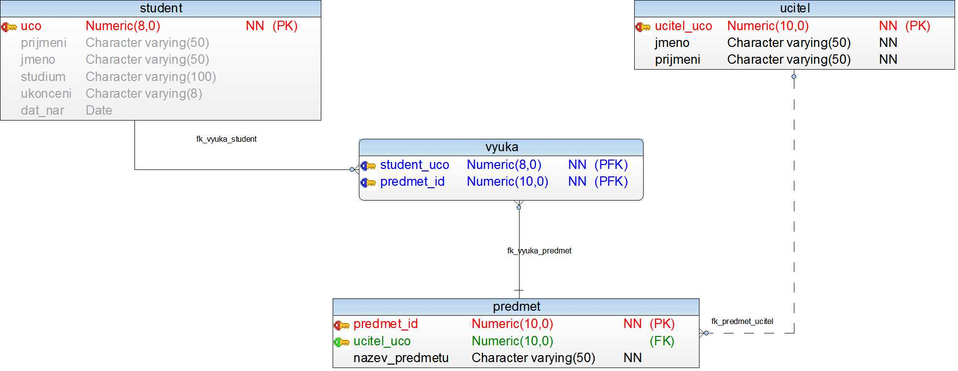
ER diagram
teacher
n:1
1:n
subject
1:n
Vidlička = dětská závislá tabulka

Slide 6
Postup tvorby datového modelu
Definice entit (tabulek)
Stanovení primárních klíčů všech tabulek
Tvorba vazeb
  Migrace primárního klíče rodičovské tabulky do dětské tabulky
  Cizí klíč může, ale nemusí být součástí primárního klíče dětské tabulky

Slide 7
Task 1
Spusťte skript2.sql
Vytvořte si vlastní předmět (řádek v tabulce předmět)
Zkuste vytvořit předmět s neexistujícím UCO_teacher
Přihlaste se do zvolených předmětů
Odhlašte se ze všech předmětů
Přihlaste se do všech dostupných předmětů
Zkuste smazat všechny učitele

Slide 8
Dotazování více tabulek

Slide 9
Práce s více tabulkami
Spojení sloupců = JOIN
PatientID | Firstname | Lastname
1 | Jan | Novák
2 | Jana | Nová
3 | Karel | Starý
PatientID | Date_of_exam | Result
1 | 12.1.2011 | 39,5
1 | 15.3.2011 | 36,8
2 | 2.2.2011 | 37,5
+
+
PhysicianID | Firstname | Lastname
10 | Petr | Šikovný
20 | Jana | Levá
30 | Karel | Starý
Spojení řádků – množinové operace

Slide 10
SELECT – více tabulek
PatientID | Firstname | Lastname
1 | Jan | Novák
2 | Jana | Nová
3 | Karel | Starý
PatientID | Date_of_exam | Result
1 | 12.1.2011 | 39,5
1 | 15.3.2011 | 36,8
2 | 2.2.2011 | 37,5
Spojování tabulek = join
Druhy spojení:
  vnitřní – inner join – jen spojitelné řádky
  vnější – outer join - left join, right join, full join
  všechny řádky jedné tabulky + napojitelné řádky druhé tabulky

Slide 11
JOIN - syntaxe
Vnitřní spojení / Inner join
SELECT * FROM pacient JOIN vysetreni ON pacient.id_pacienta = vysetreni.id_pacienta
PatientID | Firstname | Lastname | PatientID | Date_of_exam | Result
1 | Jan | Novák | 1 | 12.1.2011 | 39,5
1 | Jan | Novák | 1 | 15.3.2011 | 36,8
2 | Jana | Nová | 2 | 2.2.2011 | 37,5
Alternativní varianta
SELECT * FROM tabulka1, tabulka2 WHERE tabulka1.sloupec = tabulka2.sloupec
SELECT * FROM pacient, vysetreni WHERE pacient.id_pacienta = vysetreni.id_pacienta

Slide 12
OUTER JOIN – syntaxe
Vnější spojení
SELECT * FROM tabulka1 LEFT JOIN tabulka2 ON tabulka1.sloupec = tabulka2.sloupec
SELECT * FROM pacient LEFT JOIN vysetreni ON pacient.id_pacienta = vysetreni.id_pacienta
PatientID | Firstname | Lastname | PatientID | Date_of_exam | Result
1 | Jan | Novák | 1 | 12.1.2011 | 39,5
1 | Jan | Novák | 1 | 15.3.2011 | 36,8
2 | Jana | Nová | 2 | 2.2.2011 | 37,5
3 | Karel | Starý
ORACLE varianta
SELECT * FROM tabulka1, tabulka2 WHERE tabulka1.sloupec = tabulka2.sloupec(+)
SELECT * FROM pacient, vysetreni WHERE pacient.id_pacienta = vysetreni.id_pacienta(+)

Slide 13
Task
Vypište studenty zapsané do alespoň jednoho předmětu
Select students with one or more registered subjects
Vypište všechny studenty s vybraným předmětem/předměty
Select all students with a given registered subject
Vypište své jméno a své předměty
Select your name with your subjects
Vypište všechny předměty a k nim počet zapsaných studentů
Select all subject with number of registered students
Vypište učící učitele a jeho předměty
Select teachers and their subjects
Vypište učící učitele a jeho studenty
Select teachers and their students
Vypište všechny učitele a počet jeho studentů
Select all teachers and their number of students
Vypište učitele, kteří neučí žádný předmět / studenty, kteří nemají zapsaný žádný předmět
Vypište studenty, kteří mají zapsané víc jak 2 předměty

Slide 14
ER diagram

Slide 15
Práce s více tabulkami
Spojení sloupců = JOIN
PatientID | Firstname | Lastname
1 | Jan | Novák
2 | Jana | Nová
3 | Karel | Starý
PatientID | Date_of_exam | Result
1 | 12.1.2011 | 39,5
1 | 15.3.2011 | 36,8
2 | 2.2.2011 | 37,5
+
+
PhysicianID | Firstname | Lastname
10 | Petr | Šikovný
20 | Jana | Levá
30 | Karel | Starý
Spojení řádků – množinové operace

Slide 16
Množinové operace
Operace s dotazy, které vrací stejnou datovou strukturu (stejné sloupce)
UNION Sjednocení množin – duplicitní řádky vyloučeny
UNION ALL Sjednocení množin včetně duplicit
INTERSECT Průnik množin – pouze shodné řádky
EXCEPT Rozdíl množin
MINUS Rozdíl množin (ORACLE)
SELECT sloupec FROM tabulka
UNION
SELECT sloupec FROM tabulka2
Počet sloupců prvního a druhého dotazu musí být stejný
a musí být stejného datového typu

Slide 17
Task
Vypište seznam všech studentů a učitelů (jméno, příjmení)
Select firstname and lastname of students and teachers
Přidejte jednoho učitele mezi studenty a vyzkoušejte všechny množinové operace
(průnik, rozdíl)
Add a copy of one row from table teacher to student and try all set functions

Slide 18
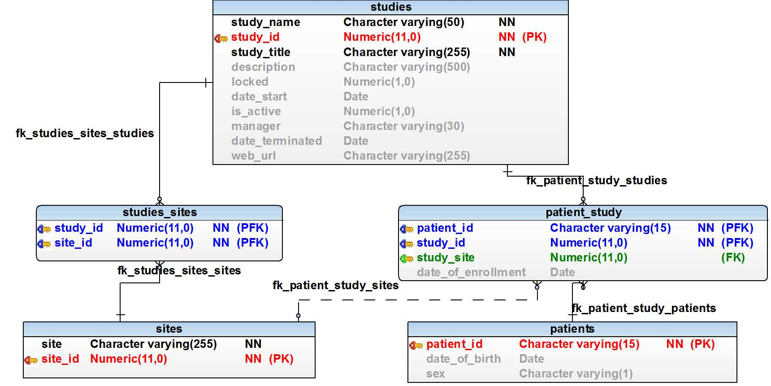
Another data model
patients – studies m-n => „mezitabulka“ PATIENT_STUDY
studies – sites m-n => „mezitabulka“ STUDIES_SITES

Slide 19
Homework
Rozbalte skript3_data.zip
Spusťte skript3.sql
Podívejte se na následující cvičení

Slide 20
Cvičení
Zjistěte počet pacientů v jednotlivých studiích
How many patients are enrolled in each study
Result: STUDY_NAME, number of patients
Zjistěte počet pacientů dle pohlaví v jednotlivých studiích
How many patients are enrolled in each study grouped by sex
Result: STUDY_NAME, sex, number of patients
Zjistěte počet zapojených pracovišť do jednotlivých studií
How many sites participate in each study?
Result: STUDY_NAME, number of sites
Vypište pracoviště zapojená do více studií
Select all sites, which participate in more than 1 study
SITE, počet studií
Vypište všechny studie a počet zařazených pacientů v jednotlivých letech
Select all studies and number of enrolled patients in each year
STUDY_NAME, rok(DATE_OF_ENROLLMENT), počet pacientů

Slide 21
Problém časové řady
SELECT s.study_name, to_char(date_of_enrollment, 'yyyy'), count(*)
FROM patient_study ps
JOIN studies s ON ps.study_id = s.study_id
WHERE study_name = 'IKARUS'
GROUP BY s.study_id,s.study_name, to_char(date_of_enrollment, 'yyyy')
ORDER BY s.study_name, to_char(date_of_enrollment, 'yyyy')
SELECT * FROM roky
SELECT study_name , a FROM studies s
JOIN roky r ON 1=1
WHERE study_name = 'IKARUS'
ORDER BY s.study_name , r.a
SELECT study_name , a, count(ps.patient_id) FROM studies s
JOIN roky r ON 1=1
LEFT JOIN patient_study ps ON ps.study_id = s.study_id
AND to_char(ps.date_of_enrollment, 'yyyy')::integer = r.a
WHERE study_name = 'IKARUS'
GROUP BY s.study_id,s.study_name, r.a
ORDER BY s.study_name, r.a

